Slide 1
МИНИСТЕРСТВО ОБРАЗОВАНИЯ И НАУКИ РОССИЙСКОЙ ФЕДЕРАЦИИ Федеральное государственное бюджетное образовательное учреждение высшего профессионального образования «КАЗАНСКИЙ ГОСУДАРСТВЕННЫЙ ЭНЕРГЕТИЧЕСКИЙ УНИВЕРСИТЕТ» (ФГБОУ ВПО «КГЭУ»)
Презентация
по дисциплине «Иностранный язык»
по теме «Hohe Preis Olympischen Spiele»
Выполнила: студент группы ЭЭ-11-17
Зыкова Дарья
Проверила: Максимова А. Б.
Казань 2018

Slide 2
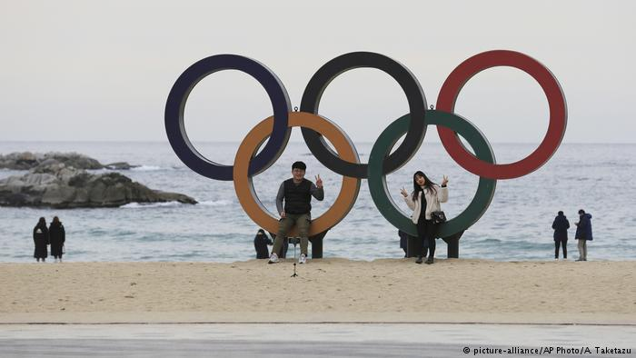
Klimawandel, Abholzung, Wasserverschmutzung - wenn die ganze Welt auf einen Ort blickt, werden Bedrohungen sichtbar, die vorher heruntergespielt wurden. Die Olympischen Spiele sind Anlass, genauer hinzuschauen.

Slide 3
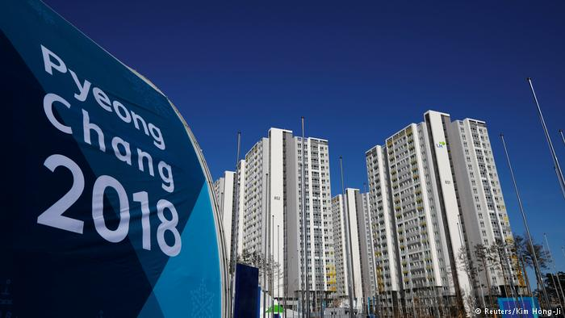
2018: Alles bereit für Olympia in Südkorea
Wie bei fast allen Olympischen Spielen der letzten Jahre treten auch Umweltprobleme ans Tageslicht. Naturschützer beklagen, dass das Sportspektakel nicht wieder gutzumachende Schäden hinterlässt.

Slide 4
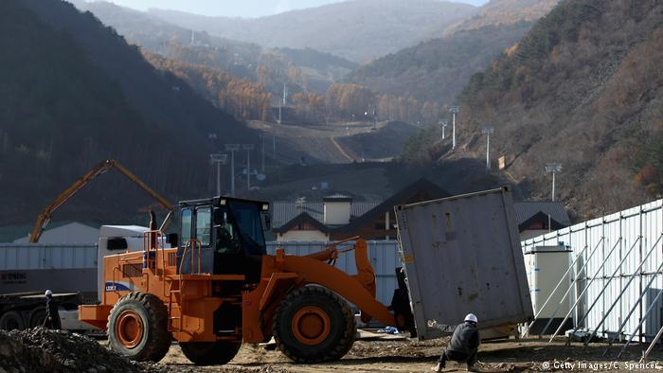
Pyeongchang: Abholzung für Abfahrtspiste
Für die olympische Abfahrtsstrecke in Jeongseon mussten Zehntausende Bäume weichen, beanstanden Umweltschützer. Hier hätten zuvor bis zu 500 Jahre alte Wangsasre-Birken gestanden - ein Rückzugsgebiet für geschützte Tierarten.

Slide 5
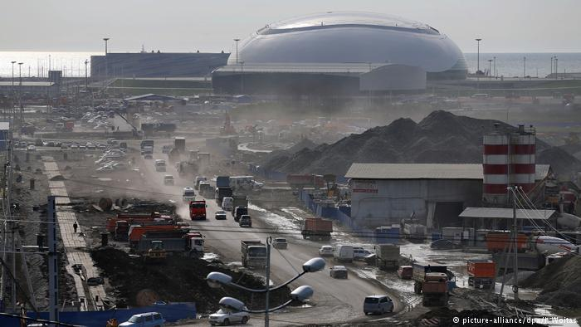
Sotschi 2014: Einmal umgraben, bitte!
Für Olympia im russischen Sotschi wurde die Umwelt so stark zerstört wie vorher noch nirgendwo, behaupten Umweltschützer. Abgeholzte Bergwälder, schweres Gerät in Naturschutzgebieten - die gesamte Region wurde zur Baustelle.

Slide 6
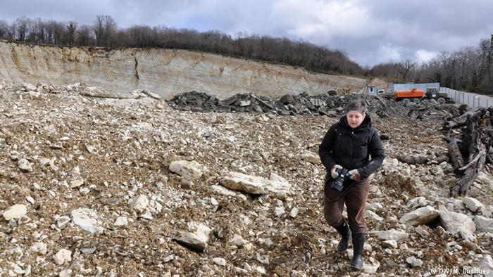
Sotschi: Berge von Müll
Wo gehobelt wird, fallen Späne - und das nicht zu knapp. Rund um Sotschi häufte sich Bauschutt an. Auch gewöhnlicher Müll türmte sich an und fand sich teilweise in Wasserschutzgebieten wieder. Anwohner beschwerten sich, dass ihnen das Trinkwasser ausgehe.

Slide 7
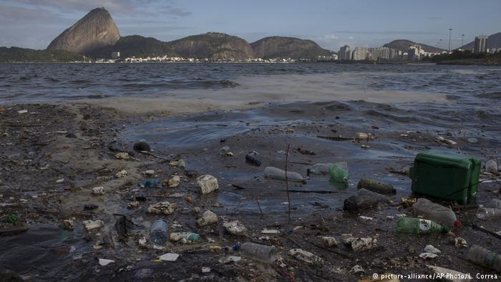
Rio de Janeiro 2016: Verseuchtes Wasser
Bei den Sommerspielen in Brasilien fürchteten viele Wassersportler um ihre Gesundheit. Die Segelwettbewerbe fanden in der Guanabara-Bucht statt. Das Wasser sei vollkommen verdreckt und voller Krankheitserreger, hieß es. Auch anderthalb Jahre nach dem Sportereignis habe sich wenig daran geändert, beklagen Umweltschützer.

Slide 8
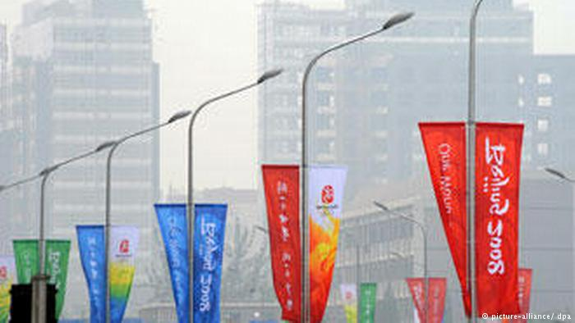
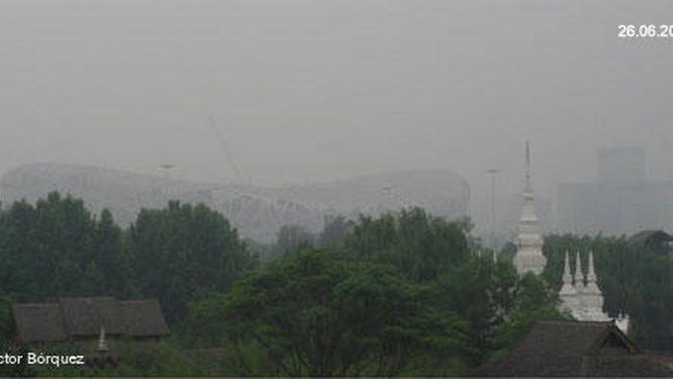
Beijing 2008: Smog en masse
Die Olympischen Sommerspiele in Peking machten die extreme Luftverschmutzung in China weltweit bekannt. In den Monaten und sogar Tagen vor dem Start der Spiele lag eine dicke Dunstglocke über dem Olympischen Stadion. Die obersten Stockwerke von Pekings Hochhäusern ließen sich nur erahnen. Ärzte warnten vor Atemwegsgefahren für die Sportler.

Slide 9
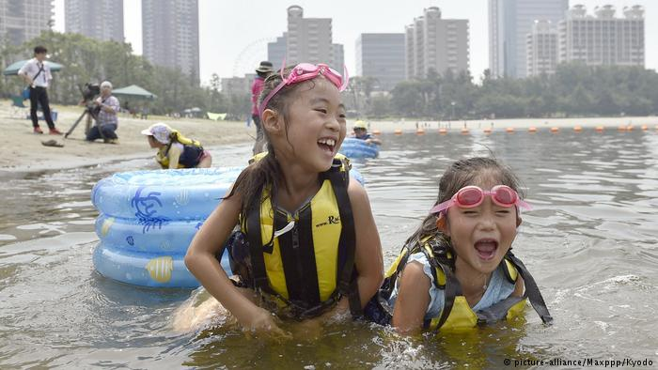
Tokio 2020: Wird alles besser?
Die nächsten Sommerspiele werden in Japan stattfinden. 2017 wurde die Wasserqualität im Odaiba Marine Park untersucht. Die Analysen fanden eine ungewöhnlich hohe Konzentration an Bakterien. Die Verantwortlichen in Tokio sagten, der viele Regen sei schuld gewesen, er habe Schadstoffe in die Bucht gespült.

Slide 10
Ressource
http://www.dw.com/de/olympische-spiele-bringen-umweltprobleme-ans-licht/g-42483058
http://www.dw.com/ru/высокая-цена-олимпийских-игр-фотогалерея/a-42590601

